Slide 1
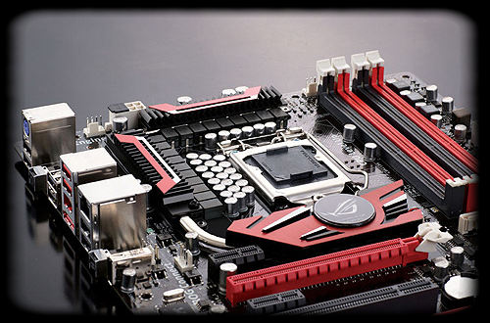
Zuzanna Augustyniak Klasa Ii semestr I
Płyta główna ASUS MAXIMUS III FORMULA

Slide 2
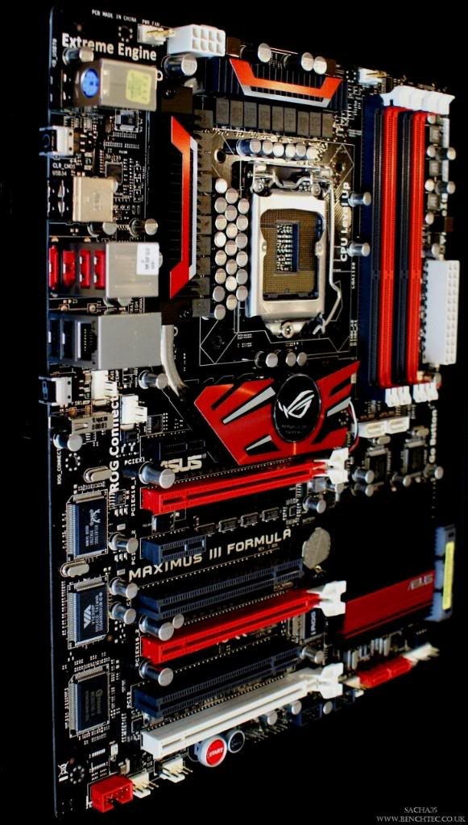
Płyta główna ASUS MAXIMUS III FORMULA - P55, DDR 3, PCI-Ex, s-1156
Model Maximus III Formula Sposób chłodzenia płyty Heatpipe, radiator
Typ gniazda procesora Socket LGA 1156
Obsługiwane procesory Intel® Core™ i7, i5 socket LGA 1156
Chipset Intel P55
Pamięć 4 x DDR3 2133(OC) / 2000(OC) / 1800(OC) / 1600(OC) / 1333 / 1066 MHz max 16 GB
Tryb dual channel Tak
Porty kart rozszerzeń 2 x PCI Express 2.0 x16 -1 karta w trybie 16x -2 karty, obie w trybie 8x CrossFireX / SLI 1 x PCI Express 2.0 x16 (tryb x4) 2 x PCI Express x1 2 x PCI
Karta dźwiękowa 8 - kanałowa, SupremeFX X-Fi Audio Card
Karta sieciowa 1 x Ethernet 10/100/1000 Mb/s
Typy kontrolerów 6 x SATA2, RAID 0, 1, 5, 10 4 x SATA2 (2x JMicron JMB363) 1 x eSATA (JMicron 322)
Złącza we/wy na płycie 10 x SATA2 1 x IEEE 1394a 5 x USB 2.0, 1.1 1 x CD audio in 1 x front panel audio connector 1 x front panel connector 1 x 24 pinowe złącze zasilania ATX 1 x 8 pinowe złącze zasilania ATX
Porty we/wy panelu tylnego 1 x PS/2 klawiatura 1 x IEEE 1394a (FireWire) 1 x RJ45 8 x USB 2.0, 1.1 1 x eSATA 1 x Line In 1 x Front Out 1 x Microfon In 1 x Rear Out 1 x Side Out 1 x Center Out / Subwoofer Out 1 x coaxial S/PDIF Out connector 1 x optical S/PDIF Out connector 1 x Clear CMOS switch

Slide 3
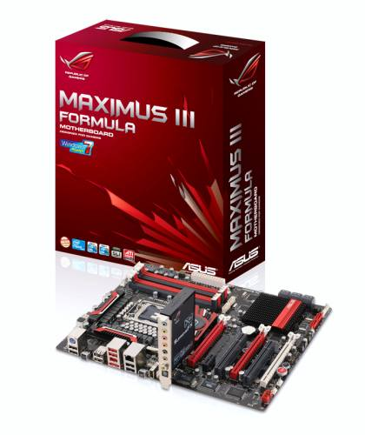
Maximus III Formula firmy ASUS, przeznaczona dla procesorów Intel Core i5 z dwukanałowym kontrolerem pamięci. Płyta należy do serii Republic of Games (ROG), zbudowana została w oparciu o chipset Intel P55 i ma cztery sloty na pamięci DDR3 oraz podstawkę Socket LGA 1156 z rozbudowaną 19- fazową sekcją zasilającą. Na jej laminacie znalazły się również trzy złącza PCI- Express 2.0 x16 oraz dwa PCI-Express x1 i dwa typowe PCI oraz 6 gniazdek Serial ATA 3.0 Gbps. Do dyspozycji są także przyciski Power, Reset i ClearMOS ułatwiające obsługę urządzenia.

Slide 4
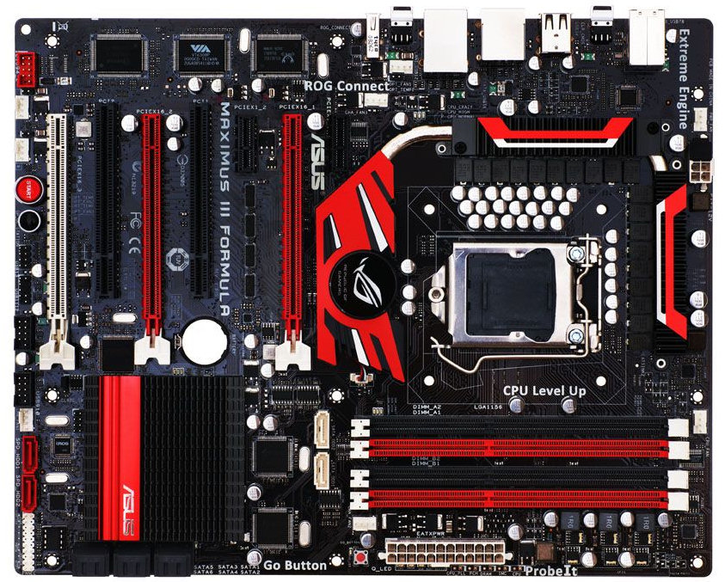
Proszę klikać w gwiazdki ;)

Slide 5
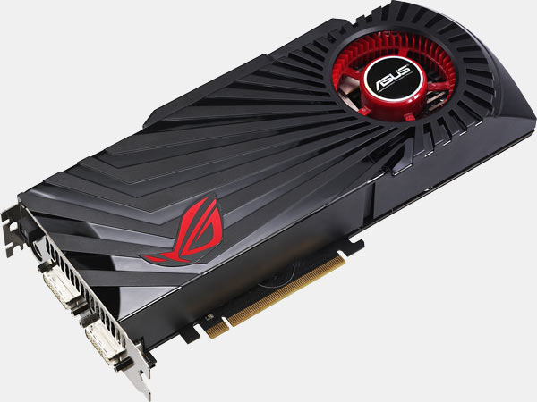
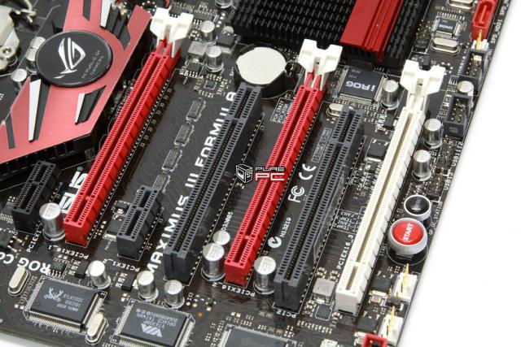
Grafika PCIex ASUS GF GTX 285 1024 MB DDR3, 512 bit - MATRIX GTX285/HTDI/1GD3
Karta graficzna – karta rozszerzeń komputera generująca sygnał dla ekranu monitora. Podstawowym zadaniem karty graficznej jest odbiór i przetwarzanie otrzymywanych od komputera informacji o obrazie oraz odpowiednie
wyświetlanie tegoż obrazu za pośrednictwem monitora.
Typ złącza PCI Express 2.0 x16
Tryb dual SLI
Procesor graficzny GeForce GTX 285
Taktowanie rdzenia 662 MHz
Pamięć 1024 MB GDDR3
Taktowanie pamięci 2484 MHz
Szyna pamięci 512 bit
Przepustowość pamięci [GB/s] 159 GB/s
RAMDAC 400 MHz
Pixel Shaders 240 – zunifikowane
Vertex Shaders 240 - zunifikowane
Taktowanie Shaderów 1476 MHz
Chłodzenie Obudowany radiator z wentylatorem
(chłodzenie zajmuje dwa sloty)
DirectX DirectX 10.0
OpenGL OpenGL 2.1
Złącza we / wy
1 x D-Sub przez przejściówkę DVI-D-Sub 2 x DVI-I 1 x HDTV przez kabel HDTV 1 x HDMI przez DVI to HDMI adapter 1 x Tv-out HDTV, S-Video Dodatkowe wyposażenie 1 x DVI to VGA adapter 1 x DVI to HDMI adapter Dołączone oprogramowanie Sterowniki Wersja BOX

Slide 6
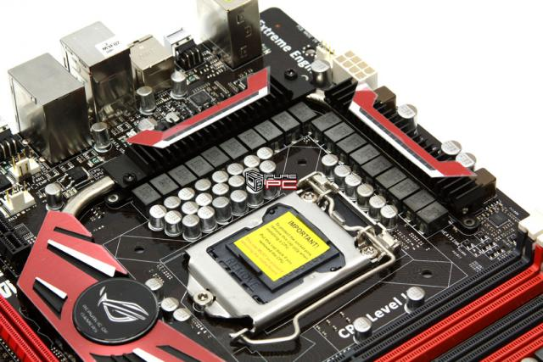
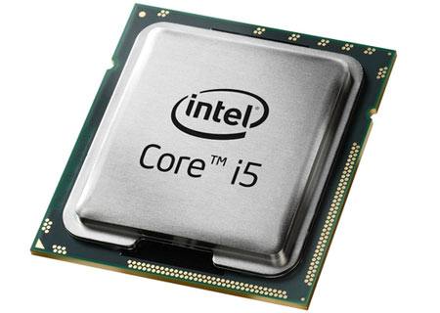
Intel® Core™ Chipset Intel® P55
Chipset Intel® P55 Express jest najnowszym jednoukładowym chipsetem obsługującym procesory Intel® Lynnfield przeznaczone dla złącza LGA1156. Intel® P55 cechuje się wyższymi osiągami dzięki zastosowaniu szeregowych połączeń typu punkt-punkt wpływających na wzrost pasma przepustowości oraz stabilności pracy systemu.
Koncern Intel przedstawia swoje trzy nowe procesory, przeznaczone do montażu w podstawce LGA 1156, są to 45 nm układy Core i5 750 2.66 GHz, i7 860 2.8 GHz oraz i7 870 2.93 GHz. Wszystkie procesory posiadają zintegrowany dwu-kanałowy kontroler pamięci
DDR3-1333, 8 MB pamięci podręcznej L3 i charakteryzują się współczynnikiem TDP na poziomie 95 W.
Jedyną różnicą, oprócz oczywiście samej częstotliwości
taktowania jest to, iż model Core i5 750 nie obsługuje
technologii Hyper-Threading.

Slide 7
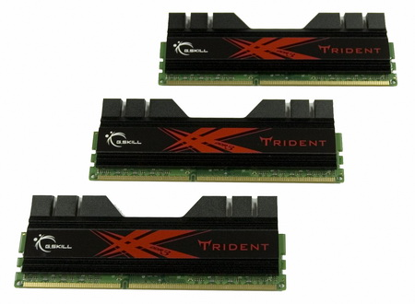
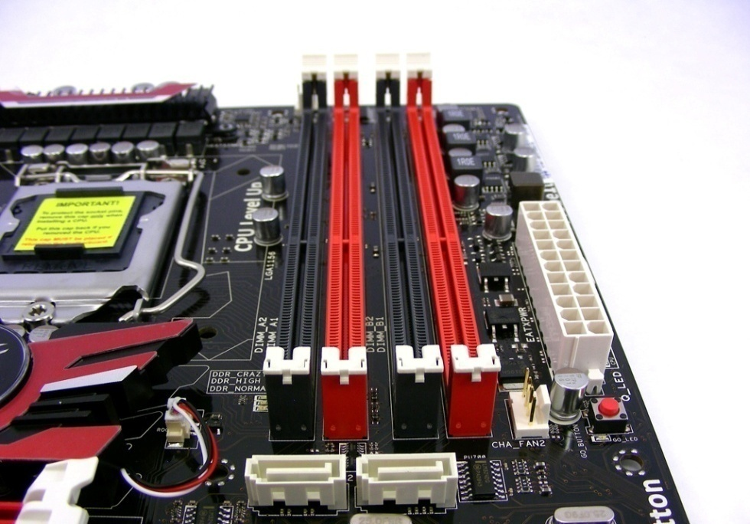
Płyta główna obsługuje standard pamięci DDR3, cechujący się taktowaniem 2133(O/C)/ 2000(O/C)/ 1800(O/C) /1600 /1333 /1066MHz, aby zapewnić wysoką przepustowość wymaganą przez najnowsze systemy operacyjne, aplikacje związane z grafiką 3D i multimediami oraz Internetem. Dwukanałowa architektura DDR3 zwiększa szerokość wewnętrznego pasma komunikacyjnego Twojego systemu komputerowego, aby zwiększyć jego całkowitą wydajność
Zestaw pamięci RAM DDR3-2000 należący
do serii Trident, dedykowany platformie Core i7
W pudełku dostaniemy 3 moduły po 2 GB każdy
- co daje łącznie 6 GB. Kości pracowały będą
z częstotliwością 2000 MHz przy czasach
opóźnień 9-9-9-24 i napięciu zasilania
równym 1.65 V. Pamięci objęte są
oczywiście wieczystą gwarancją producenta.

Slide 8
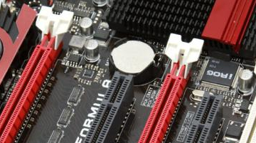
Zasilanie bateryjne
Bateria zasila wewnętrzny zegar systemowy, ale również pamięć CMOS, w której przechowywane są najważniejsze informacje k0nfiguracyjne jak np. parametry twardego dysku. Istnieje wiele typów pamięci CMOS, a czas ich życia znacznie się różni. Baterie litowe instalowane w komputerach w ciągu ostatnich dwóch lat powinny wytrzymać od pięciu do sześciu lat, starsze średnio około trzy lata. Baterie CMOS "umierają" powoli. Zużyta bateria powoduje wyświetlanie komunikatu "CMOS Read Error" lub "CMOS Battery Failure" po włączeniu komputera. Oznacza to, że komputer nie wie jak zainstalować działanie komponentów, ponieważ stracił kluczowe informacje o systemie.

Slide 9
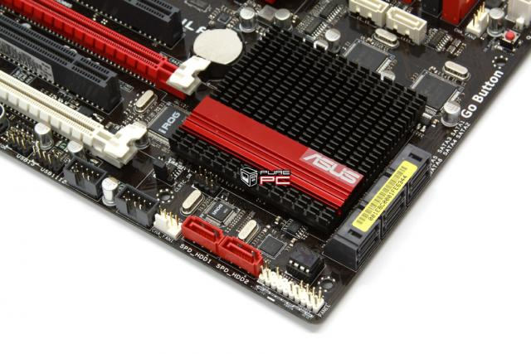
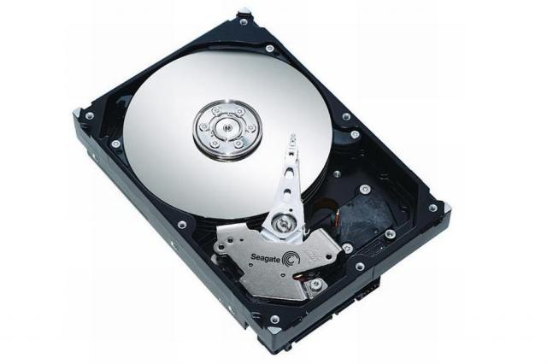
Dysk twardy
Dysk twardy – jeden z typów urządzeń pamięci masowej, wykorzystujących nośnik magnetyczny do przechowywania danych. Nazwa "dysk twardy" (hard disk drive) powstała w celu odróżnienia tego typu urządzeń od tzw. "dysków miękkich", czyli dyskietek (floppy disk), w których nośnik magnetyczny naniesiono na elastyczne podłoże, a nie jak w dysku twardym na sztywne.
Dla dysków twardych najważniejsze są parametry: pojemność, szybkość transmisji danych, czas dostępu, prędkość obrotowa talerzy (obr/min.) oraz MTBF.
producent Seagate
format szerokości 3.5 cala pojemność 1 500 GB interfejs Serial ATA wersja interfejsu Serial ATA/300 rodzina produktów Barracuda 7200.11 prędkość obrotowa 7 200 obr./min. pamięć cache 32 768 kb maks. transfer wewnętrzny 760 MB/s maks. transfer zewnętrzny 120 MB/s średni czas dostępu 8 ms wytrzymałość w czasie pracy 65 G wytrzymałość w czasie spoczynku 350 G minimalna głośność 26 dB technologia NCQ tak technologia S.M.A.R.T. tak wysokość 26,1 mm długość 146,99 mm waga 720 g

Slide 10
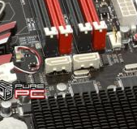
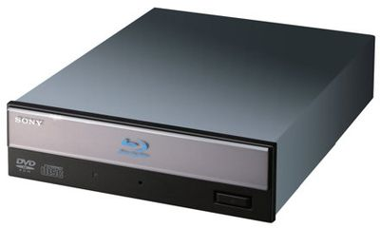
Napęd optyczny
Napęd optyczny jest to urządzenie, które za pomocą wiązki lasera odczytuje dane z następujących nośników: CD (-R, -RW), DVD (-R, -RW, +R, +RW) lub najnowszych Blu-Ray.
Sony BDU-X10S to napęd BD-ROM (nie umożliwia nagrywania na płytach BD, są one odczytywane z maksymalną prędkością 2x) przeznaczony do montażu w 5,25-calowej kieszeni komputera PC (będzie również dostępna wersja przeznaczona dla komputerów przenośnych). Urządzenie wyróżnia się ciekawą stylistyką i radzi sobie również z płytami DVD (maksymalna prędkość odczytu - 8x) oraz CD (maksymalna prędkość odczytu - 24x). Napęd komunikuje się z komputerem za pomocą interfejsu Serial-ATA i jest kompatybilne z systemami Windows XP SP2 Home/ Professional oraz Windows Vista. Klient kupując sprzęt znajdzie w zestawie oprogramowanie CyberLink PowerDVD BD Edition. Nowość oferuje średnie czasy dostępu wynoszące 210 ms (BD-ROM), 170 ms (DVD-ROM) i 160 ms (CD-ROM) oraz charakteryzuje się wymiarami 5,25" x 1,63" x 7,0" i wagą 0,8 kg.
BDU-X10S przeznaczony jest dla osób chcących
kupić napęd, który będzie służył wyłącznie do
odczytu materiału zapisanego na płytach Bu-ray.
Urządzenie trafi do sprzedaży w przyszłym miesiącu
w cenie 200 USD. Producent objął je
rocznym okresem gwarancji.

Slide 11
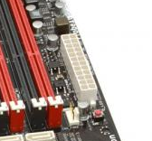
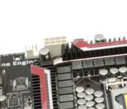
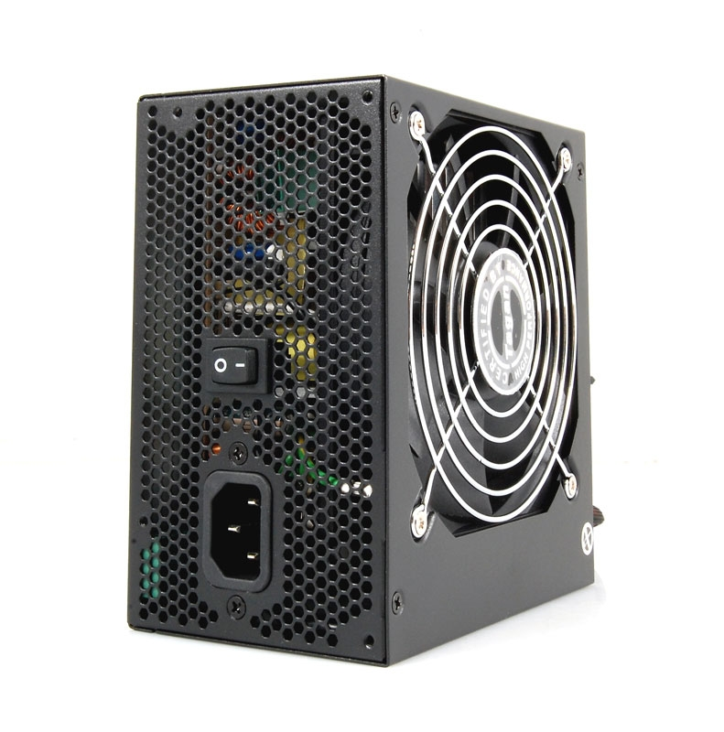
Zasilacz komputera
Zasilacz komputera − urządzenie, które służy do przetwarzania napięcia zmiennego dostarczanego z sieci energetycznej (100-127V w Ameryce Północnej, części Ameryki Południowej, Japonii i Tajwanie, 220-240V w pozostałej części świata) na niskie napięcia stałe, niezbędne do pracy pozostałych komponentów komputera. Niektóre zasilacze posiadają przełącznik zmieniający napięcie wejściowe pomiędzy 230V i 115V, inne automatycznie dopasowują się do dowolnego napięcia z tego zakresu.
producent Tagan moc 680 W standard EPS 12 V V2.92 ATX 12V 2.2 wtyczka zasilania [pin] 1x 6/8-pin PEG 2x 8-pin PEG 20 8x SATA 24 złącze dla płyt pod P4 tak (P8) funkcja PFC tak typ PFC aktywny filtry przeciwprzepięciowy przeciwprzeciążeniowy ilość wentylatorów chłodzących 1 średnica wentylatorów 120 mm regulacja obrotów wentylatorów automatyczna (termiczna)

Slide 12
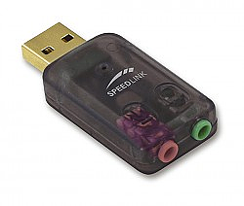
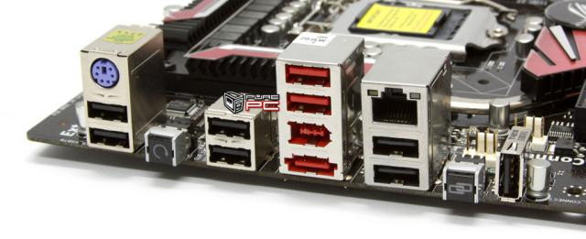
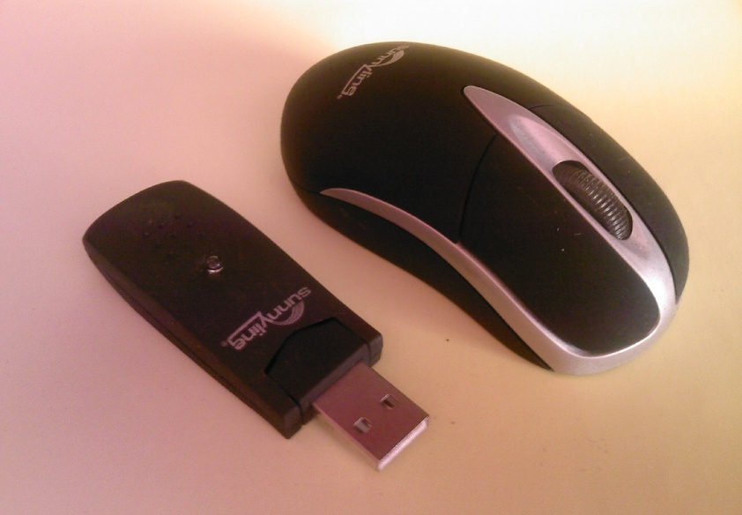
Karta sieciowa
(karta rozszerzeń instalowana w komputerze, umożliwiająca podłączenie go do sieci komputerowej. Sieć taka pozwala na łączenie wielu komputerów wyposażonych w podobne karty i przesyłanie za ich pomocą danych. Nowością godną uwagi są karty podłączane do magistrali USB. Aby je zainstalować, nie trzeba nawet rozkręcać komputera, wystarczy umieścić je w odpowiednim gnieździe.
USB
Port komunikacyjny zyskujący coraz większe poparcie użytkowników komputerów i nie tylko. Aby zainstalować urządzenie USB np. modem, nie jest nawet wymagany restart komputera (tzw. hot plugging), niektóre urzadzenia nie potrzebują zewnętrznego zasilania a instalacja jest bardzo prosta. USB 1.1 umożliwia przesyłanie danych z szybkością 12 Mb/s (12 milionów bitów na sekundę).
USB 2.0
USB 2.0 jest następcą USB 1.1. Różnią sie one szybkością transmsji danych. USB 1.1 przesyła dane z predkościami 1,5 Mbps, lub 12 Mbps (w wersji Full Speed), natomiast USB 2.0 przesyła dane z prędkością 480 Mbps (Hi-Speed). Wszystkie urządzenia i kable zgodne z USB 1.1 dziaaja również z USB 2.0, co umożliwi łatwą rozbudowę

Slide 13
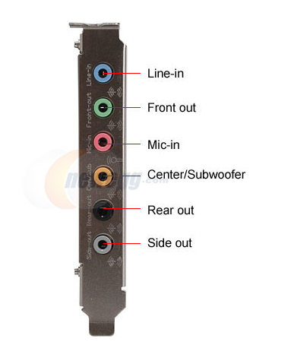
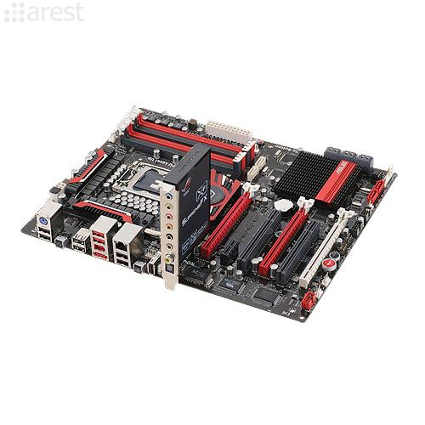
Karta dźwiękowa 8 - kanałowa, SupremeFX X-Fi Audio Card
Karta dźwiękowa (ang. sound card, audio card) jest to komputerowa karta rozszerzeń, umożliwiająca rejestrację, przetwarzanie i odtwarzanie dźwięku. Poprawnym jest też równie często stosowany termin karta muzyczna.

